Slide 1
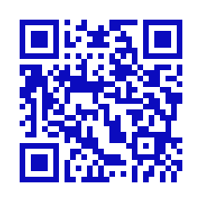
みやき町
空き家補助金
最大 50万円
補助対象経費の1/4
対象条件
・３年以上居住していない
自己所有の空き家
(小屋や車庫は対象外です)
・町内事業者が施工する
リフォーム工事50万円
以上の工事
・工事完了後その家屋に居住
すること
最大 50万円
補助対象経費の1/2
対象条件
・３年以上居住していない
自己所有の空き家
(小屋や車庫は対象外です)
・空き家の解体及び同一
敷地内に住居を新築又は
改築する場合
・町内事業者が施工する
解体除去工事
・新築又は改築後その家屋に
居住すること
リフォーム促進事業補助金
空き家解体除去事業補助金
詳しくはこちら！
※詳しい要件については右のQRコードを
ご覧いただくか、お問合せください。
※令和７年度発行
みやき町役場 まちづくり課
TEL：0942-96-5526
住所：みやき町大字市武1381番地

